Slide 1
Төмөрбулаг сумын Иргэдийн Төлөөлөгчдийн Хурлаас хэрэгжүүлсэн “Хяналттай төсөв- хариуцлагатай засаглал- хөгжлийн гарц” төслийн хүрээнд зохион байгуулсан “ОНХС-ийн мэдээллийн ил тод байдлыг хангах нь” сэдэвт иргэдийг чадавхижуулах сургалт
Сэдэв. 5. Орон нутгийн хөгжлийн сангийн мэдээллийн
эргэх холбооог сайжруулах нь
/Мэдээлэл түгээхэд анхаарах асуудлууд/
2019.11.16-17

Slide 2
“ОНХС-ийн мэдээллийн ил тод байдлыг хангах нь” сэдэвт иргэдийг чадавхижуулах сургалт
Сэдэв:5.Орон нутгийн хөгжлийн сангийн мэдээллийн эргэх холбооог сайжруулах нь /Мэдээлэл түгээхэд анхаарах асуудлууд/
Сэдвийн агуулга:
Багийн түвшинд ОНХС-ийн хэрэгжилтэд иргэдийн оролцоо, мэдээллийн эргэх холбоог сайжруулах арга хэлбэрүүд:
Багийн түвшинд ОНХС-ийн үйл ажиллагаанд оролцох иргэдийн оролцоог нэмэгдүүлэх, мэдээллийн ил тод байдлыг хангах, эргэх холбоог сайжруулах арга хэлбэрүүд:

Slide 3
“ОНХС-ийн мэдээллийн ил тод байдлыг хангах нь” сэдэвт иргэдийг чадавхижуулах сургалт
Багийн түвшинд хэрэгжилтэд иргэдийн оролцоо, мэдээллийн эргэх холбоог сайжруулах арга хэлбэрүүд:
Багаас сонгогдсон төлөөлөл нь олон нийтийн зүгээс буюу иргэдийн гаргасан саналыг төлөөлөн иргэдийн шаардлагыг дараагийн түвшинд өргөн мэдүүлэн, өөрийн сонгогчдын эрх ашгийг хамгаалан, тэдний нэрийн өмнөөс нөлөөллийн үйл ажиллагааг явуулах хүлээсэн үүргээ хэрэгжүүлэх. Тухайлбал: сумын ИТХ-ын шийдвэрт тусгалаа олж төсөв, төсөвлөхөд ОНХС-ийн хэрэгжилтэд /төлөвлөлт, хуваарилалт, зарцуулалт, гүйцэтгэлд/ олон нийтийн оролцоо, хяналтыг сайжруулж, иргэдэд мэдээлэл хүргэх, мэдээллийн ил тод байдлыг хангах
ИТХ-ын төлөөлөгчид нь шууд мэдээлэл авдаг эрх бүхий сонгуульт ажилтны хувьд “Мэдээллийн хөтөч баг”-ийн гишүүдтэй байнгын хамтын ажиллагаатай ажиллаж, өөрсдийн олж авсан иргэдэд тогмтол шуурхай хүргэж, мэдээллийн эргэх холбоотой ажиллах нь үр дүнтэй арга хэлбэр мөн
Багаас сонгогдсон төлөөлөл нь улирал тутам иргэдтэй уулзах ажлыг тогтмолжуулах
Иргэдийн санал, хүсэлтийн дагуу зохион байгуулсан ажлаа эргэж хариу мэдээлдэг байх, Мэдээллийн хөтөч багийн гишүүдээр дамжуулан харилцах гм

Slide 4
“ОНХС-ийн мэдээллийн ил тод байдлыг хангах нь” сэдэвт иргэдийг чадавхижуулах сургалт
ИТХ-ын төлөөлөгчид нь “Мэдээллийн хөтөч баг”-тай хамтран дараахь ажлуудыг хэрэгжүүлэх нь мэдээллийн эргэх холбоог сайжруулахад үр дүнтэй гэж дүгнэж байна.
Иргэний танхимаар ОНСХ-ийн үйл ажиллагаатай холбоотой асуудлыг сурталчлах, хэлэлцүүлэх
ИНХ-ын үйл ажиллагааг чанаржуулахад анхаарч, иргэдийн оролцоог нэмэгдүүлэх /Мэдээлэлтэй иргэн чанартай оролцоо/
Санал хүсэлтийн хайрцаг ажиллуулах
“Иргэдээ сонсох өдөр” арга хэмжээг зохион байгуулах
“Төлөөгчдийн нэрэмжит өдөрлөг”, “Төлөөлөгчидтэй уулзах өдөр” гм арга хэмжээг зохион байгуулах
ОНХС-ийн үйл ажиллагаатай холбоотой сумын ИТХ түүний Тэргүүлэгчид, багийн ИНХ-ын хурлаар хэлэлцэх асуудлын талаар иргэдийн санал дүгнэлт авч шийдвэрт тусгуулах /иргэдийн санал санаачилга, эрх бүхий байгууллагын шийдвэрийг Иргэний оролцооны танхимд ил тод байрлуулах/
ОНХС-ийн хэрэгжилттэй холбоотой хууль тогтоомж сурталчилах, НӨУБ-ын бодлого, шийдвэрийг танилцуулах, хэрэгжилтийг зохион байгуулах, иргэдийг мэдээ, мэдээллээр хангах ажлыг “Мэдээллийн хөтөч багийн оролцоотой зохион байгуулах

Slide 5
“ОНХС-ийн мэдээллийн ил тод байдлыг хангах нь” сэдэвт иргэдийг чадавхижуулах сургалт
Иргэдээс сонгогдсон төлөөллийн хүлээх үүрэг:
Иргэдэд үйлчлэх-Төлөөллийн ардчиллын тогтолцоонд олон нийтээс сонгогдсон төлөөлөл нь өөрийг нь сонгосон иргэний төлөө үйлчлэх үндсэн үүргийг хүлээдэг. Энэхүү үүргийн нэгэн хэсэг болгон тухайн албан тушаалтан нь иргэдийн бүлэгт бус харин хүн нэг бүрт хүртээмжтэй байх бүхий л арга хэмжээг авч хэрэгжүүлэх ёстой. Учир нь сонгогч нь хувь хүний хувьд бусдаас ялагаатай хэрэгцээ, шаардлагатай байдаг тул энэ нь ихээхэн чухал үүрэг байх ёстой.
Олон нийтэд үйлчлэх – Хувь иргэдэд үйлчлэхээс гадна тухайн албан тушаалтан нь хэн гарсанаас үл хамааран нийт олон нийтийн эрх эрх ашгийг мөн төлөөлөх үүргийг хүлээнэ.
Дээрх сонгогдсон төлөөллийн үүргийг тухайн багаас сонгогдсон ИТХ-ын төлөөлөгчид багийн ИНХ-аас байгуулагдсан “Мэдээллийн хөтөч баг”-ийн гишүүд нэгэн адил хүлээнэ.

Slide 6
“ОНХС-ийн мэдээллийн ил тод байдлыг хангах нь” сэдэвт иргэдийг чадавхижуулах сургалт
Багийн түвшинд ОНХС-ийн үйл ажиллагаанд оролцох иргэдийн оролцоог нэмэгдүүлэх, мэдээллийн ил тод байдлыг хангах, эргэх холбоог сайжруулах арга хэлбэрүүд:
ИНХ, уулзалт, хэлэлцүүлэг зохион байгуулах
Мэдээлэл түгээх сурталчилах
Үйл ажиллагаагаа тайлагнах
Саналыг нь зохион байгуулалтайгаар авах
Иргэний нийгэмтэй нягт холбоотой ажиллах
ИНХ, ИТХ нь хэлэлцэх асуудлынхаа талаар иргэдээс урьдчилан санал авах
Төсөв, хөгжлийн төлөвлөгөө, нийтээр дагаж мөрдөх журам зэргийг хэлэлцэхээс өмнө иргэдээс санал авах гм

Slide 7
“ОНХС-ийн мэдээллийн ил тод байдлыг хангах нь” сэдэвт иргэдийг чадавхижуулах сургалт
Багийн түвшинд иргэдийн оролцоо, эргэх холбоог сайжруулах оролцооны хамгийн үр дүнтэй арга бол ИНХ, иргэдтэй хийх уулзалт болон хэлэлцүүлгийн арга гэж үздэг. Энэ арга нь доор дурьдсан боломжуудыг олгодог. Үүнд:
Төр иргэний хоорондын хэлхээ холбоог бэхжүүлэх
Харилцан итгэлцэлийг бий болгох
Иргэдэд мэдээлэл хүргэх боломжийг хангаж өгөх
Иргэд төрийн үйл ажиллагаанд идэвхтэй оролцоход нь боломж, эрх мэдлийг олгох
Иргэд төрийн гаргаж буй шийдвэрт нөлөөлөн үр дүн хүртэх боломжийг нэмэгдүүлэх гм.
Энэ аргыг ОНХС-ийн мэдээллийн ил тод байдлыг хангах, мэдээллийн эргэх холбоог дээшлүүлэхэд “Мэдээллийн хөтөч баг”-аас багийн Иргэний танхимаар дамжуулах эсвэл бусад арга хэлбэрээр холбогдох байгууллага, албан тушаалтанд санал уламжлан хамтран хэлэлцүүлэг зохион байгуулах нь зүйтэй.

Slide 8
“ОНХС-ийн мэдээллийн ил тод байдлыг хангах нь” сэдэвт иргэдийг чадавхижуулах сургалт
ОНХС-ийн үйл ажиллагаанд иргэд олон нийтийн хамтын ажиллагааг хэрэгжүүлсний үр дүн буюу эргэх холбооны давуу талуудаас:
Нийлүүлэлтийн тал буюу /Нутгийн удирдлагын хувьд: НӨУБ, НЗБ, төлөөлөгчид, төрийн албан хаагчид хамаарна /:
Тэргүүлэх ач холбогдол бүхий асуудлаа тодорхойлох
Төрийн зүгээс иргэдтэй харилцах хүртээмжийг сайжруулах
Төрийн хууль ёсны чиг үүргийг бэхжүүлэх
Төсвийн хуулийн хэрэгжилт хангадах /ОНХС/
Бодлого, оновчтой байх, хамтын шийдэлд тулгуурлах
Иргэдийн нийтлэг эрх ашиг хангагдах

Slide 9
“ОНХС-ийн мэдээллийн ил тод байдлыг хангах нь” сэдэвт иргэдийг чадавхижуулах сургалт
ОНХС-ийн хэрэгжилтэд иргэдийн оролцоо, мэдээллийг дээшлүүлснээр Эргэлтийн тал буюу /иргэдийн хувьд/:
Төрийн бодлого үйл ажиллагааны талаар илүү сайн ойлгох боломж
Иргэдийн санал санаачилга дээшлэх боломж
Иргэдийн мэдээллээр хангагдах боломж
Шийдвэр гаргалтад өөрийн оролцоо, орцыг нийлүүлэх боломж
Төрийн хариуцлагатай, эргэн тайлагнадаг байлгах боломж
Иргэдийн оролцоотой хяналт хэрэгжих боломж
Иргэд өөрсдөө санаачлан, оролцож, хөндөнгийн хяналт тавьж, мэдээллээр хангагдаж, ОНХС-ийн төсвийг үр ашгийг дээшлүүлэх боломж бүрдэнэ.

Slide 10
“ОНХС-ийн мэдээллийн ил тод байдлыг хангах нь” сэдэвт иргэдийг чадавхижуулах сургалт
2009 онд Монгол Улсын Ерөнхийлөгчийн санаачилгаар эхлүүлсэн “Иргэний танхим”–ын үйл ажиллагаа нь иргэдийн зүгээс бодлого боловсруулагч хэрэгжүүлэгчид, төрийн албан хаагчидтай холбоотой байх, үйл ажиллагаанд нь идэвхтэй оролцох боломжийг хангах үр дүнг бий болгосон оролцооны сайн арга бөгөөд багийн түвшинд төрийн ажилтнууд, иргэдийн төлөөлөл үр дүнтэйгээр ашиглаж болно гэж үзэж, сумын ИТХ-аас 2015 онд хэрэгжүүлсэн “Иргэний оролцоо” төслийн хүрээнд баг бүрийн ИНХ-аар дэмжигдэн Иргэний оролцооны танхим байгуулагдах шйидвэр гарч багуудын Иргэний оролцооны танхимуудыг тухайн багийн төвийн байранд ажиллуулахар шийдвэрлэсэн. Багуудын ИНХ-аас байгуулагдсан Иргэний оролцооны танхимын ажиллах журмыг багийн төвийн байранд ажиллах Иргэний оролцооны танхимд самбар хэлбэрээр хийлгэж байршуулсан.

Slide 11
“ОНХС-ийн мэдээллийн ил тод байдлыг хангах нь” сэдэвт иргэдийг чадавхижуулах сургалт
Иргэний оролцооны танхимын үйл ажиллагааны гол чиглэл нь иргэдийн дунд нээлттэй хэлэлцүүлэг, сонсгол зохион байгуулах үйл ажиллагаа байдаг Нийтийн сонсголын тухай хуулийн 6 дугаар зүйлд заасан Сонсгол, сонсголын төрөл, хэлбэрийн 6.2.3-д Төсвийн хяналтын сонсголыг баталсан. Уг хуулийн 9.3.2 –д “ОНХС-ийн төсөв”-өөр Нутгийн өөрөө удирдах байгууллага болон Нутгийн захиргааны байгууллага жил бүр төсвийн хяналтын сонсгол зохион байгуулна гэж заасан.
Мэдээллийн хөтөч баг-аас Иргэний оролцооны танхимаар дамжуулан хэлэлцүүлэг зохион байгуулах арга зүйн талаар авч зөвлөвөл:
Хэлэлцэх асуудлаа тодорхойлох- Хэлэлцэх асуудал нь иргэдийн эрэлт хэрэгцээ, орон нутгийн нийгэм эдийн засгийн бодит шаардлага, цаг үеийн болон хөрөнгө санхүүгийн боломжтой уялдсан эсэхийг үндэслэл болгон хэлэлцэх асуудлыг тодорхойлох.

Slide 12
“ОНХС-ийн мэдээллийн ил тод байдлыг хангах нь” сэдэвт иргэдийг чадавхижуулах сургалт
Хэлэлцэх асуудлын үндэслэлийг боловсруулах-иргэдэд танилцуулга хийж, асуултад хариулт өгөхөд бэлэн байх /бэлтгэл хангах, мэдээлэл цуглуулах, шийдвэрлэх арга замын боломжит хувилбар боловсруулах, хүлээгдэж буй үр дүнг тодорхойлох/
Хэлэлцүүлэг зохион байгуулах хугацаа, газрыг тогтоох-Хэлэлцүүлэг зохион байгуулахад талуудыг бүрэн оролцуулах боломжтой өдөр, цаг, газрыг сонгож тогтоох
Хэлэлцүүлэгт оролцох талуудыг тодорхойлж мэдээлэл хүргэх- Тухайн асуудалд хамаарал бүхий талуудын жагсаалт гаргах, мэдээллийн боломжит хэрэгслийг ашиглан мэдээлэл хүргэх

Slide 13
“ОНХС-ийн мэдээллийн ил тод байдлыг хангах нь” сэдэвт иргэдийг чадавхижуулах сургалт
Хэлэлцүүлэг зохион байгуулах-Хэлэлцүүлгийг удирдах, чиглүүлэх, техник тоног төхөөрөмж хариуцсан хүмүүсийг тодорхойлон үүрэгжүүлж, хэлэлцүүлэг зохион байгуулна. Хэлэлцүүлэгт оролцож байгаа талууд санал бодлоо чөлөөтэй, нээлттэй илэрхийлэх бололцоо бүрдүүлэх
Хэлэлцүүлгийн үр дүнг нэгтгэн боловсруулах-Хэлэлцүүлэг зохион байгуулсан субьект хэлэлцүүлгийн үр дүнг нэгтгэн тайлан бичнэ.
Хэлэлцүүлгийн үр дүнг мэдээлэх-Оролцогч талуудад хэлэлцүүлгээс гарсан үр дүнг хэлэлцүүлэг удирдаж байгаа хүн нэгтгэн дүгнэж мэдээлэхийн зэрэгцээ хэлэлцүүлэгт оролцож чадаагүй талуудад хүргэх үйл ажиллагааг зохион байгуулна.

Slide 14
“ОНХС-ийн мэдээллийн ил тод байдлыг хангах нь” сэдэвт иргэдийг чадавхижуулах сургалт
Бодлого тодорхойлж, шийдвэр гаргах этгээдэд санал зөвлөмж хүргүүлэх- Хэлэлцүүлгийн үр дүнд тулгуурлан боловсруулсан тайланг үндэслэн бодлого тодорхойлж, шийдвэр гаргах талуудад мэргэжлийн санал зөвлөмж хүргүүлэх
Бүгдээрээ зөвлөвөл буруугүй
Бүлээн усаар угаавал хиргүй
гэсэн нийтийн эрх ашгийг дээдлэх зарчмыг барьж ажиллах

Slide 15
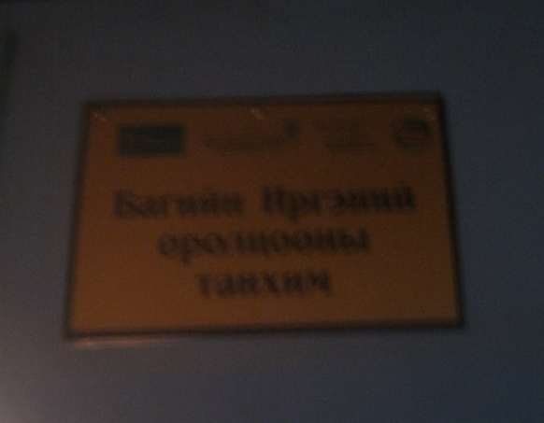
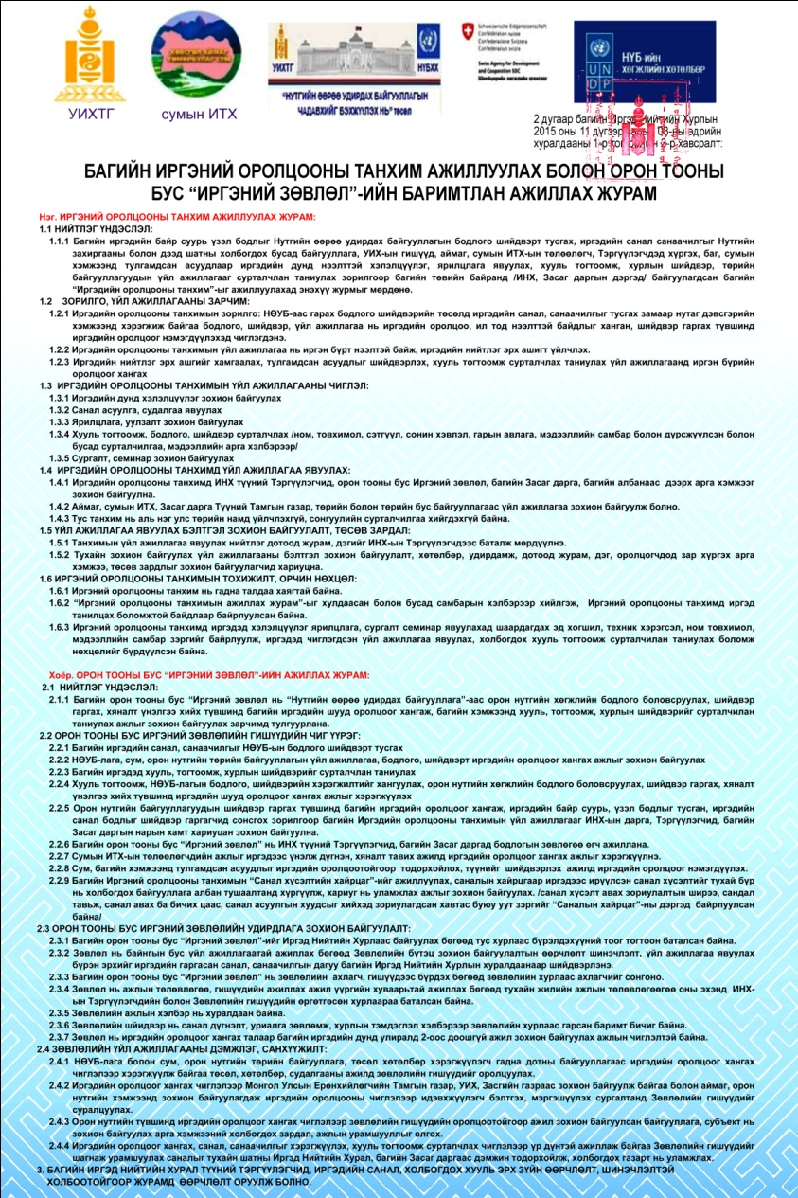
“ОНХС-ийн мэдээллийн ил тод байдлыг хангах нь” сэдэвт иргэдийг чадавхижуулах сургалт

Slide 16
“ОНХС-ийн мэдээллийн ил тод байдлыг хангах нь” сэдэвт иргэдийг чадавхижуулах сургалт
Сургалтын сэдвийн дүгнэлт, ярилцлага дасгал ажиллах, сорил авах 5 минут
“ОНХС-ийн мэдээлэл түгээхэд тулгамдаж буй асуудлууд” сэдэвт ярилцлага,
Сургалтын сэдвээр оролцогчдын асуулт, санал дүгнэлт
Боловсруулсан: Сургагч багш Ц.Бямбадорж

